Slide 1
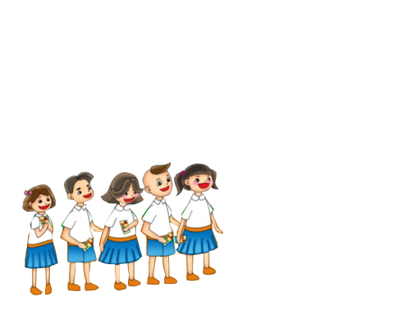
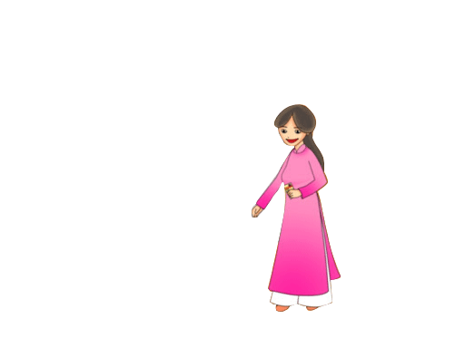



PHÒNG GD&ĐT HUYỆN VĨNH BẢO
TRƯỜNG TIỂU HỌC HÒA BÌNH
CHÀO MỪNG QUÝ THẦY CÔ
VỀ DỰ GIỜ THĂM LỚP
MÔN: HOẠT ĐỘNG TRẢI NGHIỆM

Slide 2


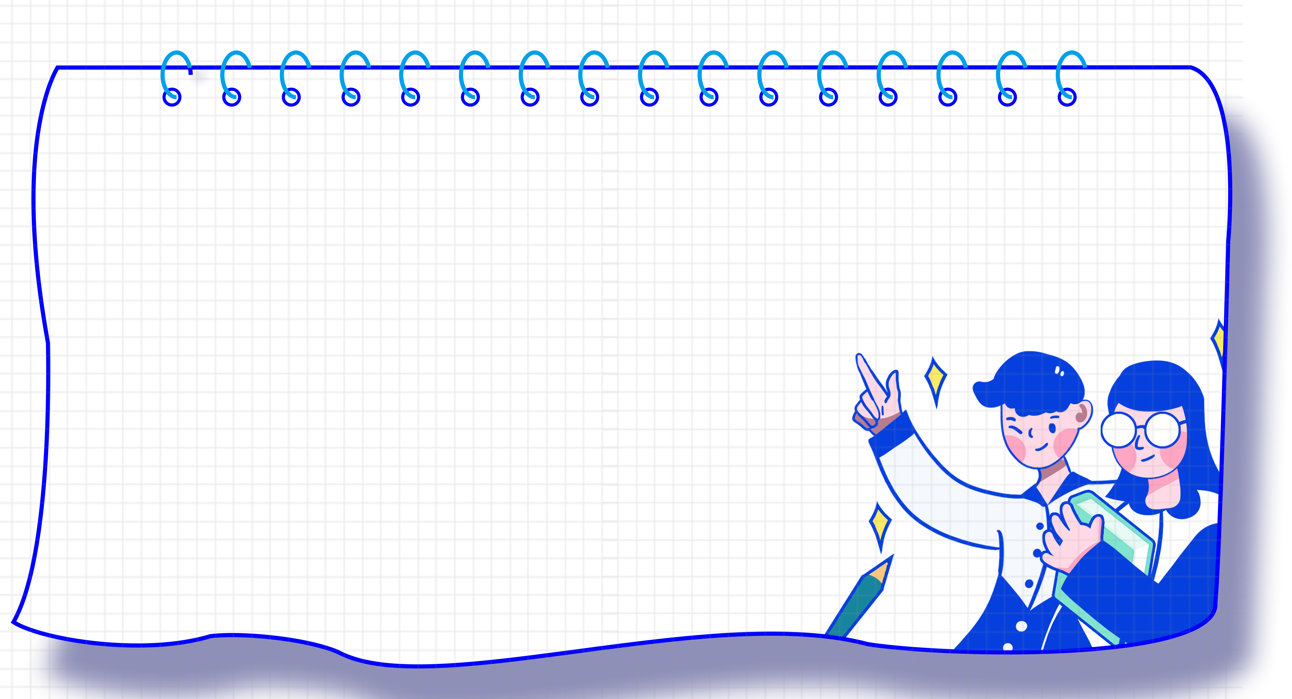

KHỞI ĐỘNG
Notes:
HS hát theo lời bài Em yêu trường em và Tìm cho cô tên những đồ vật được nhắc đến trong bài hát?

Slide 3


Slide 4

Trong bài hát có những đồ vật nào?
Notes:
Những đồ vật được nhăc đên trong bài hat: bàn, ghê, sach vở, mực, bảng…
GV hỏi: Tên những đồ vật đó rất quen thuộc với các em. Bạn nào giỏi có thể nêu một câu đố dựa vào sưu tầm hoặc tự sáng tác đố đến đồ vật được nhắc đến trong bài hát?
- GV chốt: Vừa rồi các em đã biết đặt câu hỏi để gợi tả nên đồ vật. Vậy chúng ta có thể tìm ra bản chất vấn đề bằng cách đặt câu hỏi. Vậy đặt câu hỏi cần có những kĩ năng gì, để tìm hiểu thông tin đó, chúng ta cùng đi vào bài hôm nay: Tuần 6 – Tiết 2: Hoạt động giáo dục theo chủ đề: Kĩ năng đặt câu hỏi để tìm hiểu thông tin.

Slide 5



Slide 6


Slide 7

Hoạt động 1: Chơi trò chơi Động não, luyện trí.

Slide 8
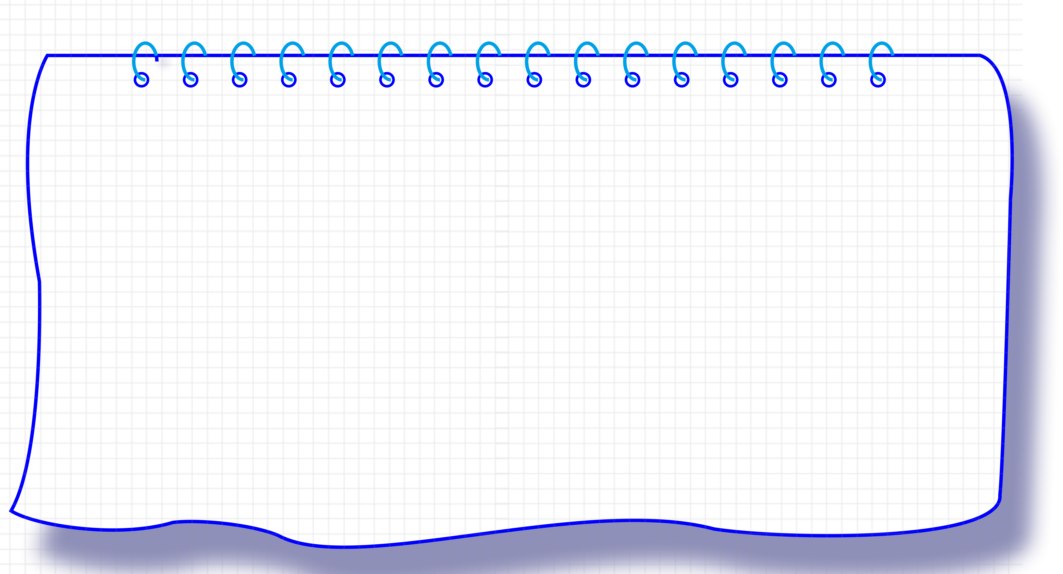

Các thành viên trong nhóm quan sát và ghi nhanh tên một đồ vật mình nhìn thấy trong lớp học vào bảng con và úp xuống bàn.
Mỗi thành viên trong nhóm lần lượt rút một tấm bảng, trả lời câu hỏi tìm hiểu thông tin của các thành viên khác theo mẫu câu hỏi: “Ai? Cái gì? Ở đâu? Khi nào? Vì sao? Như thế nào?” để các thành viên khác đoán được đồ vật ghi ở bảng con.
Bạn nào hỏi ít thông tin mà đoán được nhanh nhất là người chiến thắng.

Slide 9
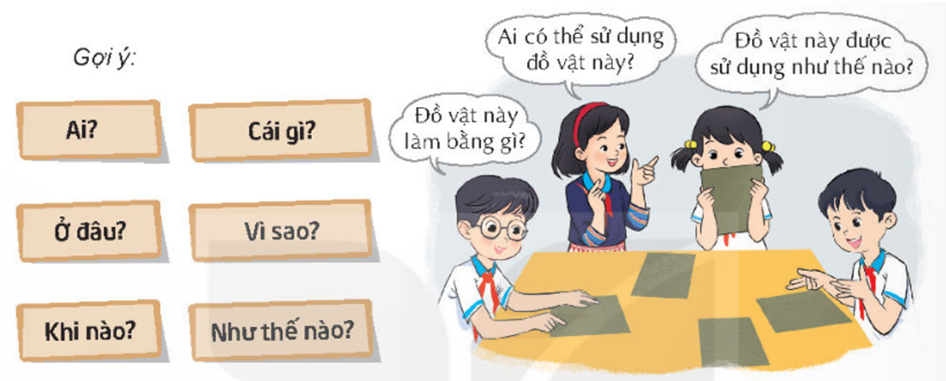

Slide 10
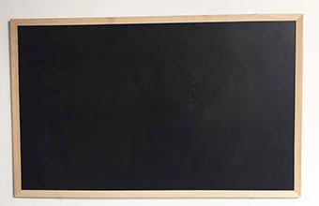
Ví dụ: Trong tấm bìa là “bảng đen”
Em có thể đặt câu hỏi:
Đồ vật đó được làm bằng gì?
Ai có thể sử dụng đồ vật đó?
Đồ vật đó được sử dụng vào những lúc nào?
Đồ vật đó được đặt ở đâu?
Vì sao đồ vật đó được treo trên tường mà không phải để dưới đất?
Đồ vật đó được sử dụng như thế nào?
Notes:
GV cho HS chơi thử và lấy ví dụ để HS hiểu hơn về luật chơi:
Ví dụ trên bảng là: Bảng đen. HS có thể đặt câu hỏi:
+ Đồ vật đó được làm bằng gì? – Bằng gỗ.
+ Ai có thể sử dụng đồ vật đó – Giáo viên và học sinh.
+ Đồ vật đó được sử dụng vào những lúc nào? – Những khi cần ghi thông tin để tất cả cùng nhìn, những lúc giảng bài.
+ Đồ vật đó được đặt ở đâu? – Treo trên tường.
+ Vì sao đồ vật đó được treo trên tường mà không phải để dưới đất? – Để tất cả đều nhìn rõ.
+ Đồ vật đó được sử dụng như thế nào? – Sử dụng phấn trắng viết lên.

Slide 11




Các nhóm làm việc
Notes:
GV mời 3 – 4 nhóm thực hiện hỏi đáp để tìm ra đồ vật của nhóm mình.
- GV hỏi: Vừa rồi em đã sử dụng các mẫu câu hỏi nào?

Slide 12
HỎI – ĐÁP trước lớp
Notes:
GV mời 3 – 4 nhóm thực hiện hỏi đáp để tìm ra đồ vật của nhóm mình.
- GV hỏi: Vừa rồi em đã sử dụng các mẫu câu hỏi nào?

Slide 13


5W1H là gì?
5W1H là cách viết tắt của các từ để hỏi “What – When – Where – Why – Who – How” trong tiếng Anh (Cái gì – Khi nào – Ở đâu – Tại sao – Ai – Như thế nào)
Notes:
GV nhận xét, đánh giá và kết luận: Các mẫu câu hỏi: “Ai? Cái gì? Ở đâu? Khi nào? Vì sao? Như thế nào?” em đã sử dụng được gọi là phương pháp 5W1H.

Slide 14


KẾT LUẬN
Phương pháp 5W1H được sử dụng khi đặt câu hỏi tìm hiểu thông tin về con người, sự vật, hiện tượng. Chúng ta có thể dùng câu hỏi để hỏi người khác, nhưng cũng có thể tự đặt câu hỏi cho mình để từ đó phán đoán, tìm hiểu được thêm thông tin.
Notes:
Vừa rồi các em đã tìm rât nhiều thông tin, vậy để xem các em có biêt cách trình bày thông tin đó ra không, chúng ta cùng chuyển sang hoạt động 2

Slide 15
Hoạt động 2: Trình bày thông tin tìm hiểu được bằng hình thức sơ đồ tư duy
Notes:
- GV yêu cầu HS đọc nhiệm vụ 2 – SGK tr.18 cho cả lớp nghe và kiểm tra việc hiểu nhiệm vụ.

Slide 16

Mỗi nhóm hãy lựa chọn một đồ vật để vẽ sơ đồ tư duy trình bày những thông tin đã tìm hiểu được qua trò chơi ở HĐ1.
Tên đồ vật ở giữa, có các đường nhánh chính, nhánh phụ tỏa ra, thể hiện sự phân loại.
Xác định các nhánh chính dựa trên câu hỏi, không cần thiết sử dụng tất cả các nhánh.
Notes:
- GV giữ nguyên nhóm ở HĐ1 và yêu cầu: Mỗi nhóm hãy lựa chọn một đồ vật để vẽ sơ đồ tư duy trình bày những thông tin đã tìm hiểu được qua trò chơi ở HĐ1.
- GV hướng dẫn HS vẽ sơ đồ tư duy:

Slide 17

Ví dụ: Tủ sách lớp học:
Nhánh 1: Nội dung tủ sách: bao gồm những cuốn sách nào, về chủ đề gì?
Nhánh 2: Người sử dụng: ai được sử dụng tủ sách?
Nhánh 3: Thời gian sử dụng: được sử dụng tủ sách vào thời gian nào trong ngày?
Nhánh 4: Mục đích sử dụng (vì sao lại để tủ sách trong lớp học, để đây làm gì?
Nhánh 5: Vị trí đặt tủ sách: đặt ở đâu, góc nào trong lớp.
Nhánh 6: Biện pháp phát triển tủ sách: thu thập thêm sách bằng cách nào? Phát triển tủ sách như thế nào?
Notes:
- GV phân tích cho HS:
+ Nhánh 3 hoặc nhánh 4 là nhánh chính.
+ Ưu tiên những nhánh phụ có thể đưa ra nhiều thông tin chi tiết bên trong.
+ Nhánh 5 sẽ ít được chọn vì khó phát triển thành các nhánh thông tin.

Slide 18


Mục đích sử dụng
Người sử dụng
Tủ sách lớp học
Thời gian sử dụng
Biện pháp phát triển tủ sách
Notes:
- GV phân tích cho HS:
+ Nhánh 3 hoặc nhánh 4 là nhánh chính.
+ Ưu tiên những nhánh phụ có thể đưa ra nhiều thông tin chi tiết bên trong.
+ Nhánh 5 sẽ ít được chọn vì khó phát triển thành các nhánh thông tin.

Slide 19
Các nhóm làm việc
Notes:
GV mời 3 – 4 nhóm thực hiện hỏi đáp để tìm ra đồ vật của nhóm mình.
- GV hỏi: Vừa rồi em đã sử dụng các mẫu câu hỏi nào?

Slide 20










Notes:
- GV gọi từng nhóm chia sẻ sơ đồ tư duy của nhóm mình trước lớp. Các nhóm khác quan sát, đặt câu hỏi (nêu cần thiết) bình chọn nhóm có sơ đồ tư duy dễ hiểu và đẹp.
- GV hỏi: Theo em sơ đồ tư duy giúp chúng ta những gì trong quá trình học tập?

Slide 21

Sơ đồ tư duy giúp chúng ta hệ thống thông tin về một sự vật, hiện tượng, cho ta nhìn rõ hơn về mối quan hệ giữa các bộ phận, nội dung.
Hỏi, tự hỏi để tìm kiếm thông tin; ghi lại, phân loại và hệ thống lại thông tin – đó là những thao tác ban đầu của tư duy khoa học.

Slide 22




Đố bạn

Slide 23





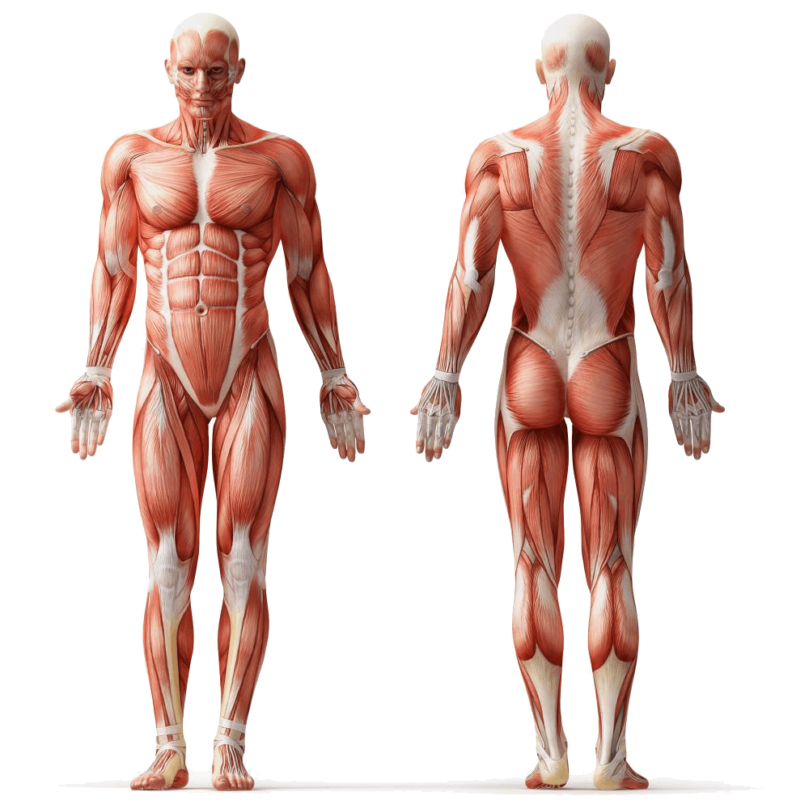
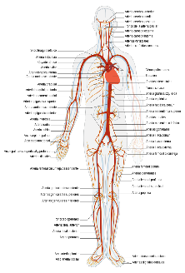

Về nhà:
Lựa chọn một sự vật, hiện tượng mà em quan tâm để vẽ sơ đồ tư duy.

Slide 24


